Slide 1

Vamos Jogar… Digo… Pesquisar Jogos?
Geraldo Xexéo, D.Sc.
(gxexeo@cos.ufrj.br, gxexeo@gmail.com)
Departamento de Ciência da Computação/ Instituto de Matemática
Programa de Engenharia de Sistemas e Computação/COPPE
UFRJ

Slide 2
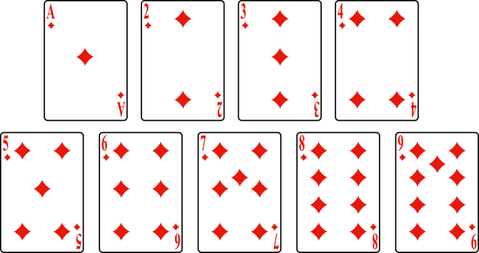
Vamos jogar 3-15?

Slide 3
Que jogo é esse?
1
2
3
4
5
6
7
8
9

Slide 4
O que é o LUDES?

Slide 5
Entendendo LUDES
Ludologia
O estudo dos jogos e do jogar
Engenharia
O projeto e produção de produtos complexos
Simulação
Imitação de algo

Slide 6
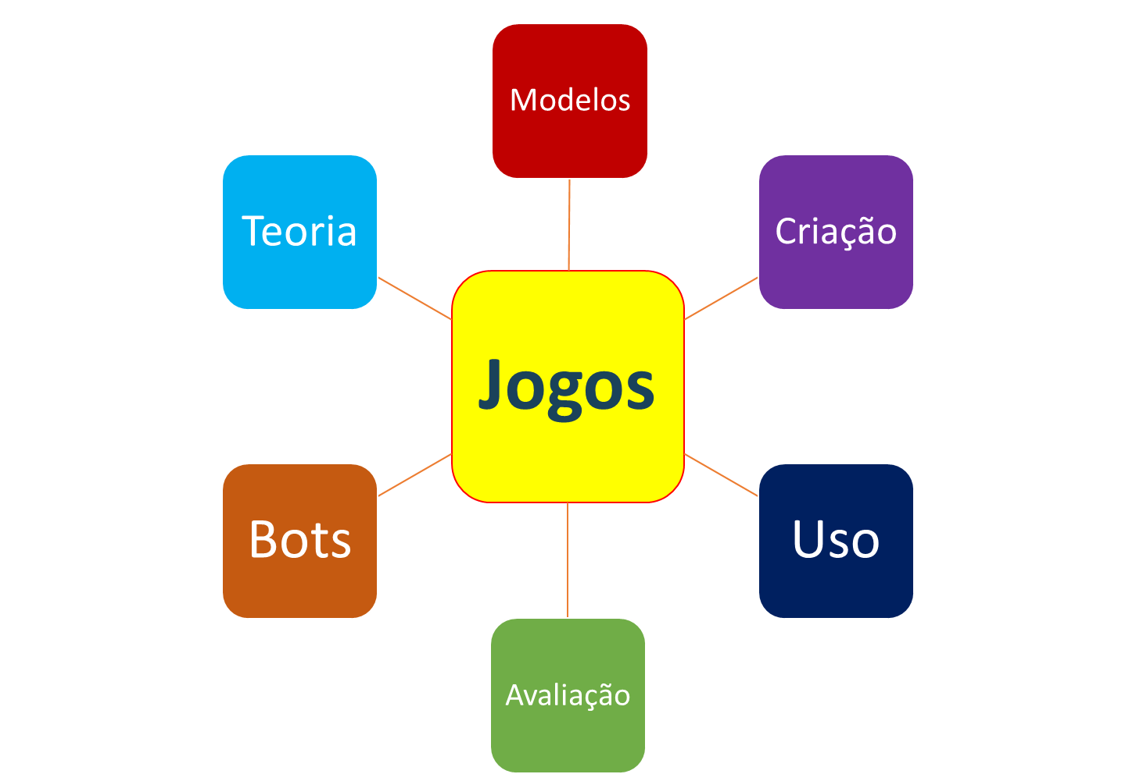
Objetivos
LUDES
O que é um jogo
Por que jogamos
O que é um bom jogo
Como fazer bons jogos
Quais os impactos dos jogos
Praticar uma Engenharia de Jogos

Slide 7
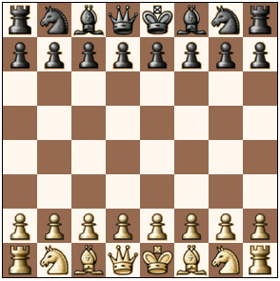
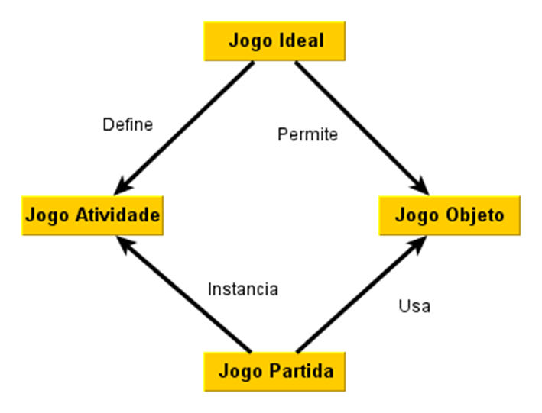
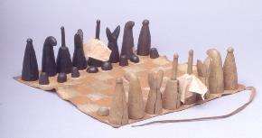
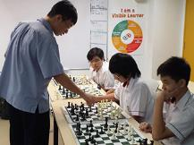
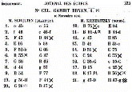
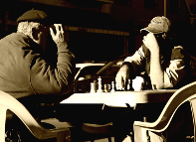
O que é um jogo?
Notes:
http://www.aism.edu.my/year-11-student-dilwen-ding-coaches-chess-club
https://sites.google.com/site/caroluschess/works-in-progress/chess-notation

Slide 8
Elementos do Design
Estética
Mecânica
História
Tecnologia

Slide 9
MDA – Componentes
Regras
Sistema
Diversão
Jogador
Game Designer

Slide 10
MDA - Design
Mecânica
Dinâmica
Estética
Jogador
Game Designer

Slide 11
O que fazemos?

Slide 12
2 linhas básicas
Pesquisar Jogos
Métodos de Desenvolvimento
Métodos de Avaliação
Ferramentas de Suporte ao Desenvolvimento
Fazer jogos baseados nas teorias que criamos

Slide 13
Metodologias de Construção de Jogos

Slide 14
Processos de Desenvolvimento
Dzgoeva, Svetlana. Development of a Gamiﬁcation Design Method for a Business Process Modeling Tool
Master Thesis

Slide 15
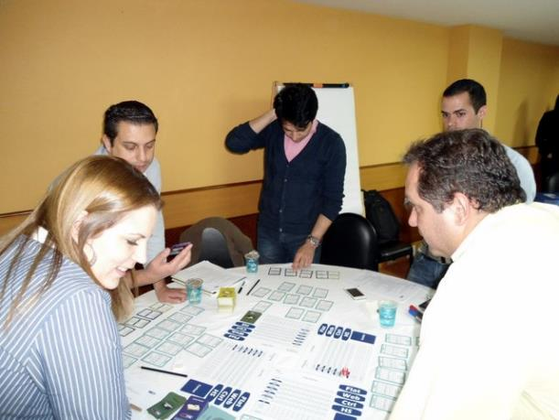
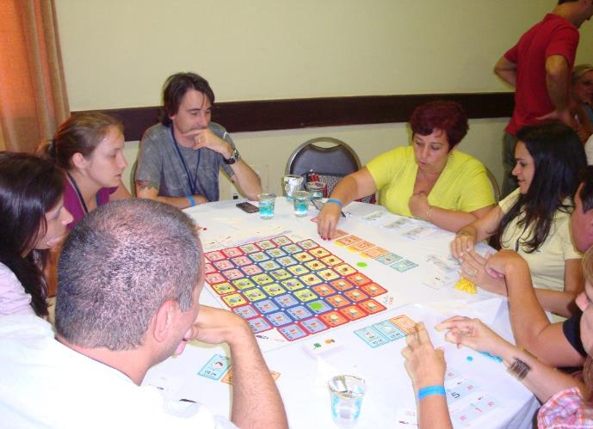
Jogos Sérios Feitos
Conquista de Canais (p/ Intelig)
Kick-off TIM (TIM)
The Boss (ABSEL)
The New Space Race (ABSEL)

Slide 16

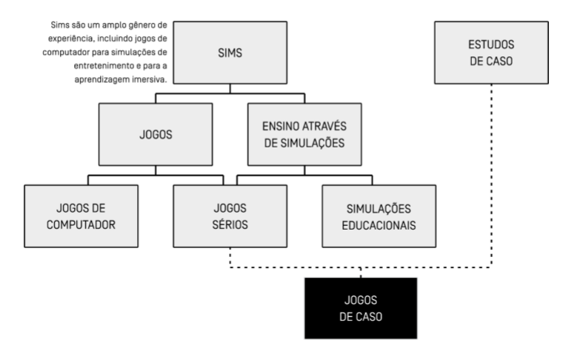
Jogos de Caso
Método de desenvolvimento de jogos de negócio
Ferramenta de construção de jogos de negócio

Slide 17
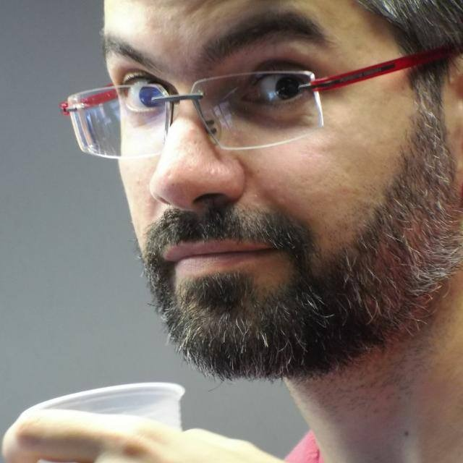
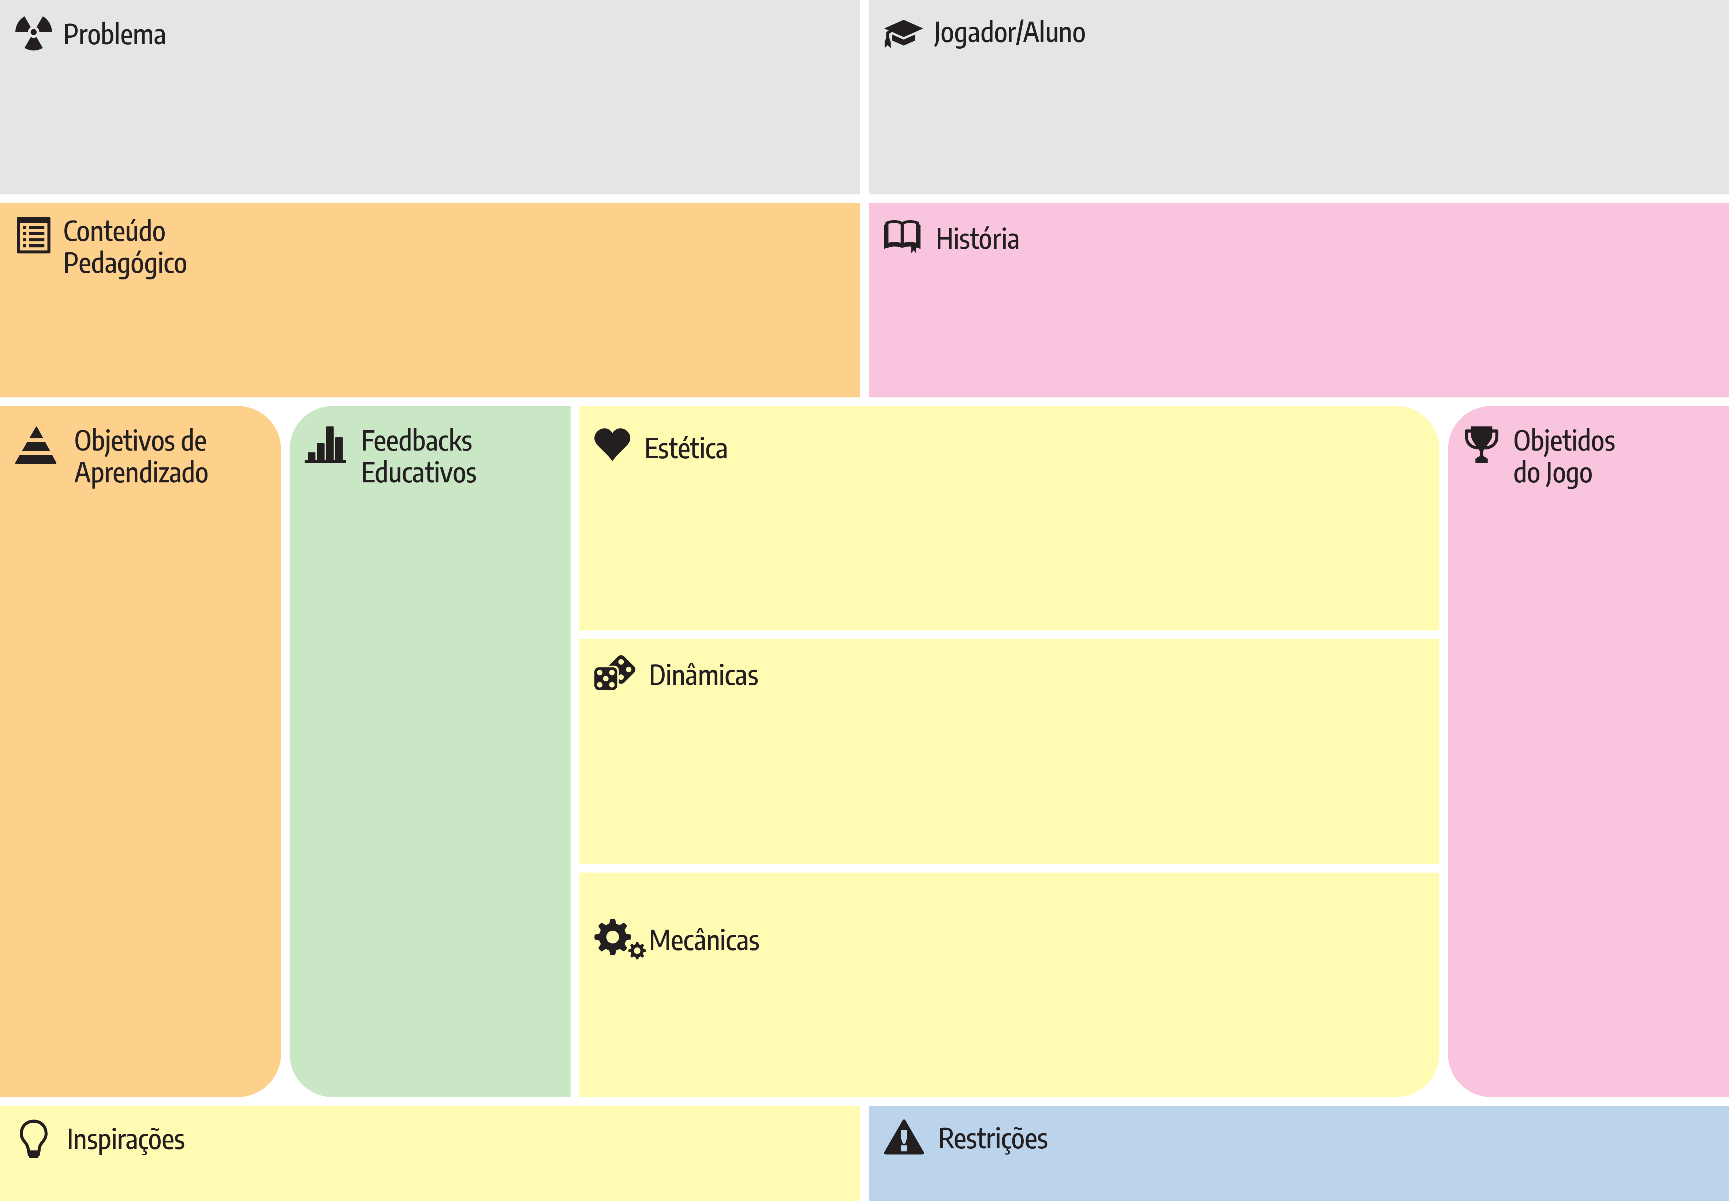
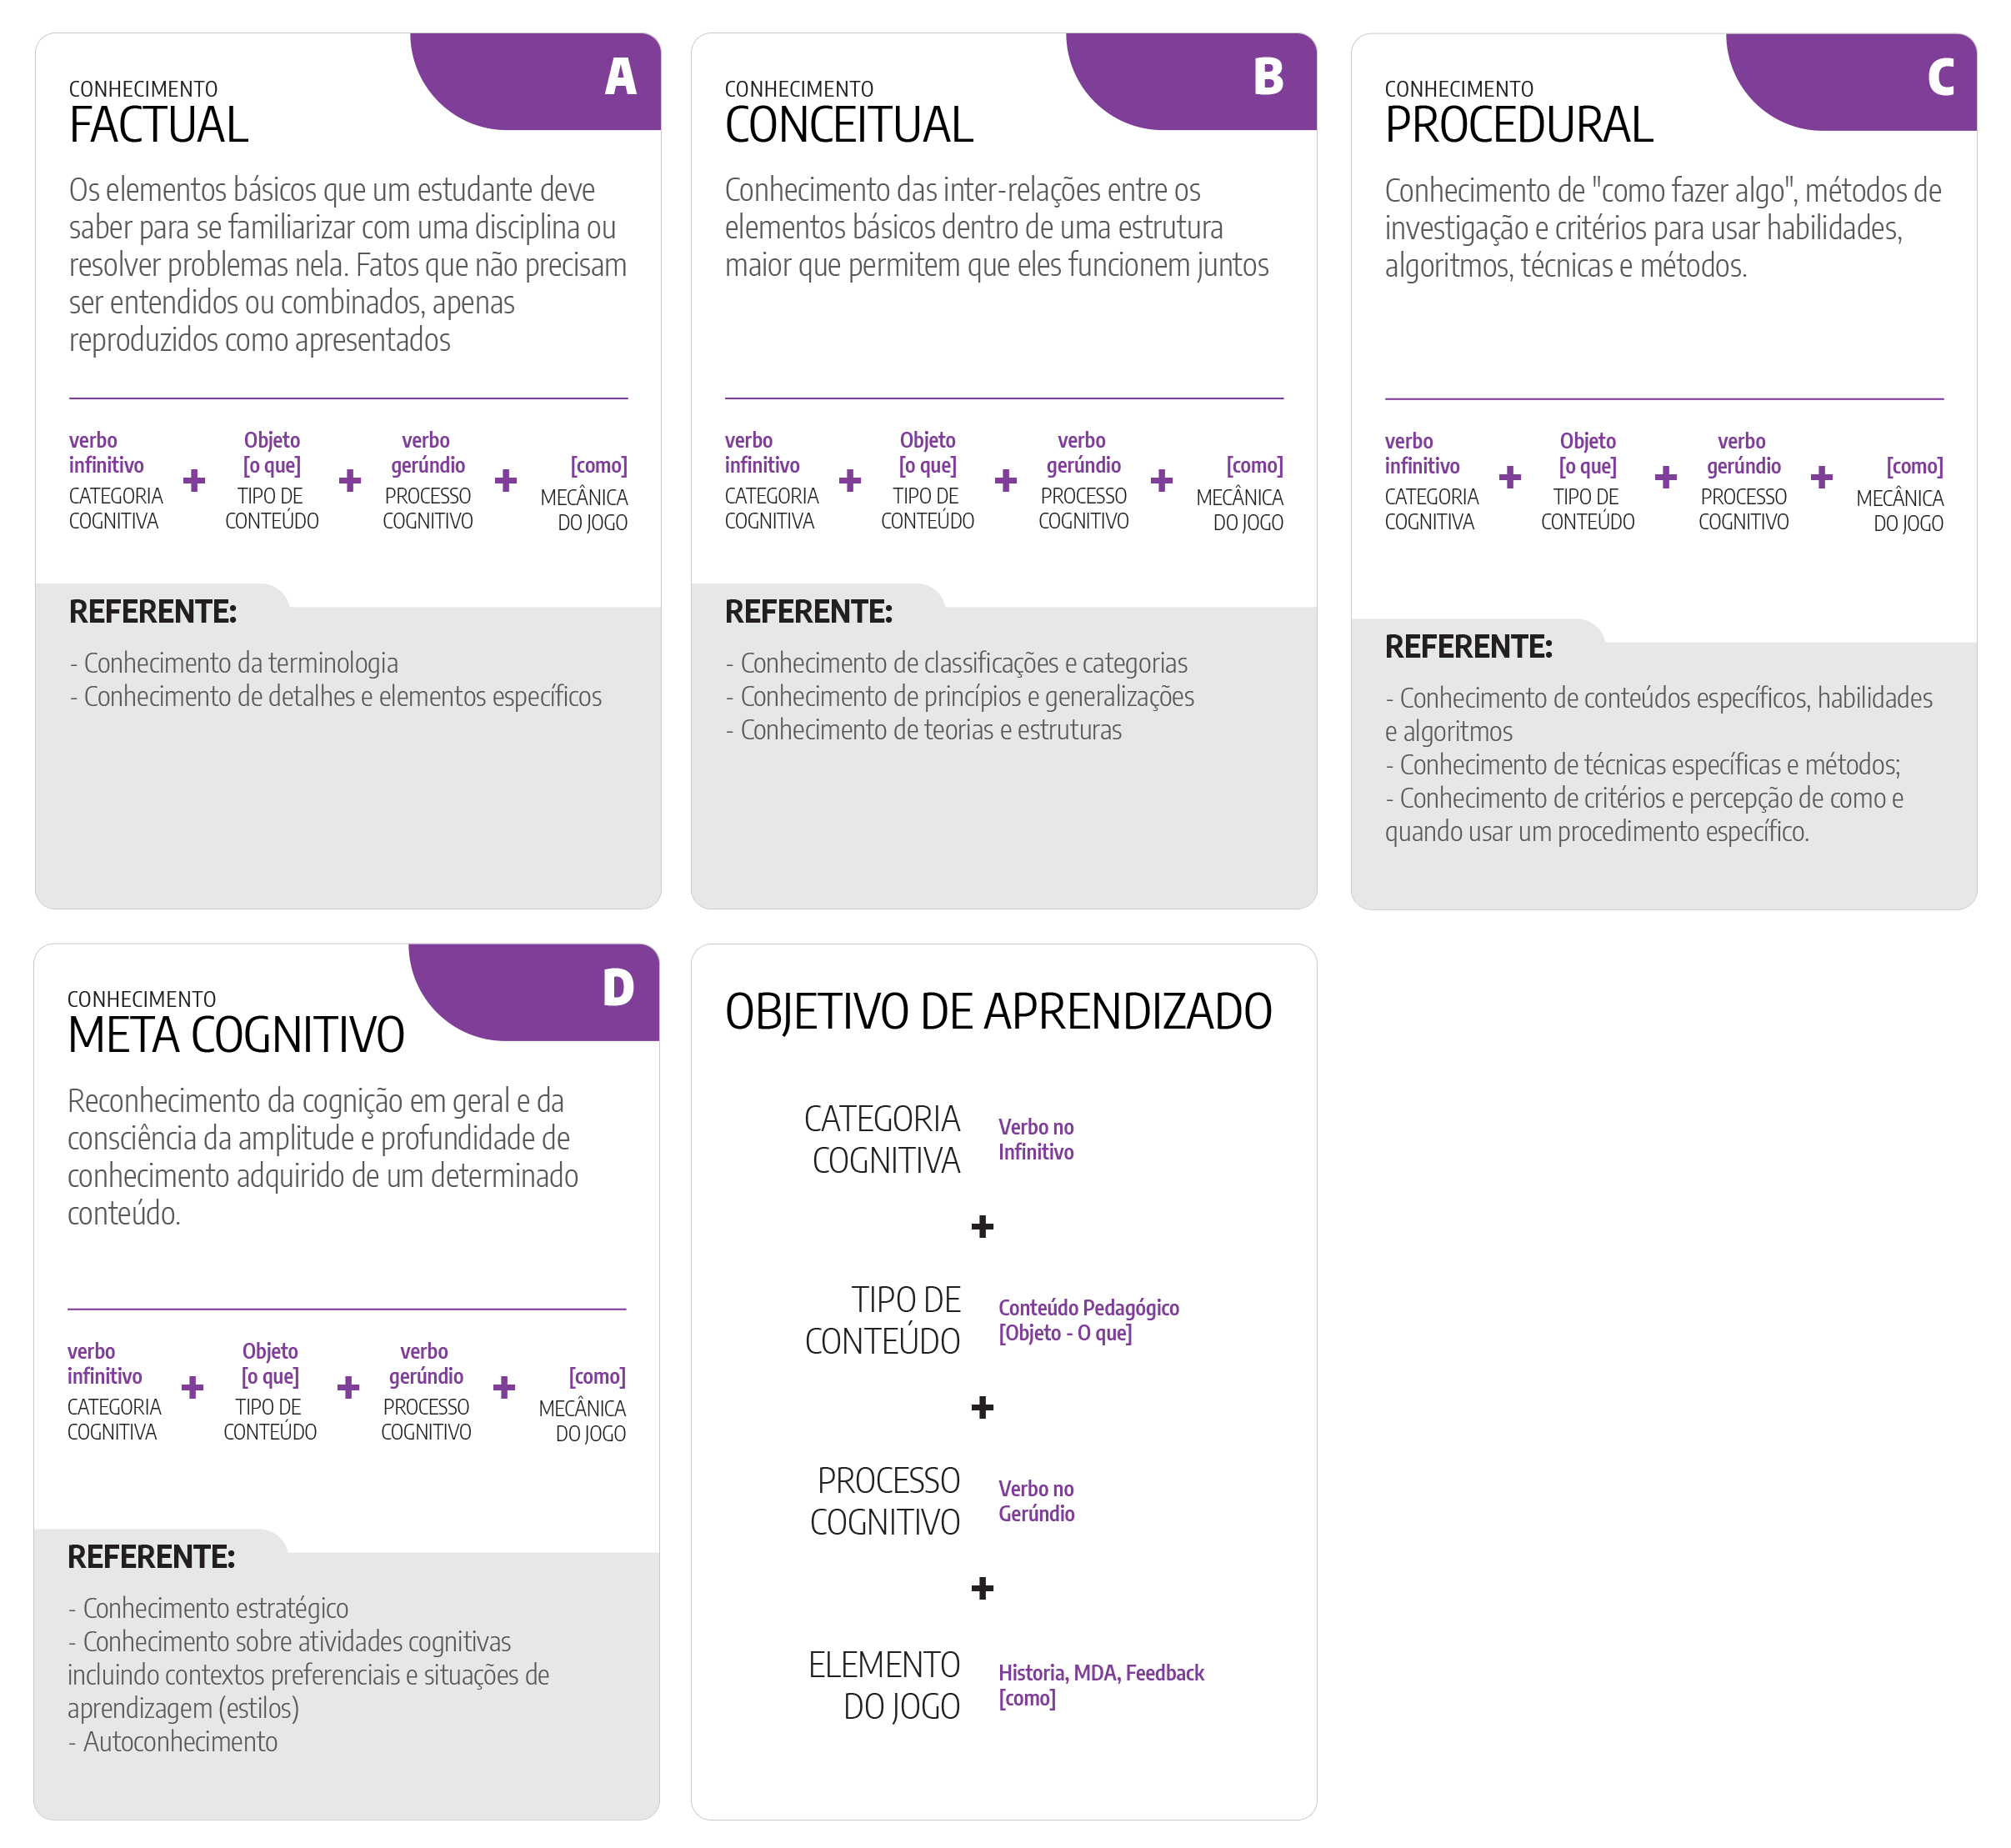
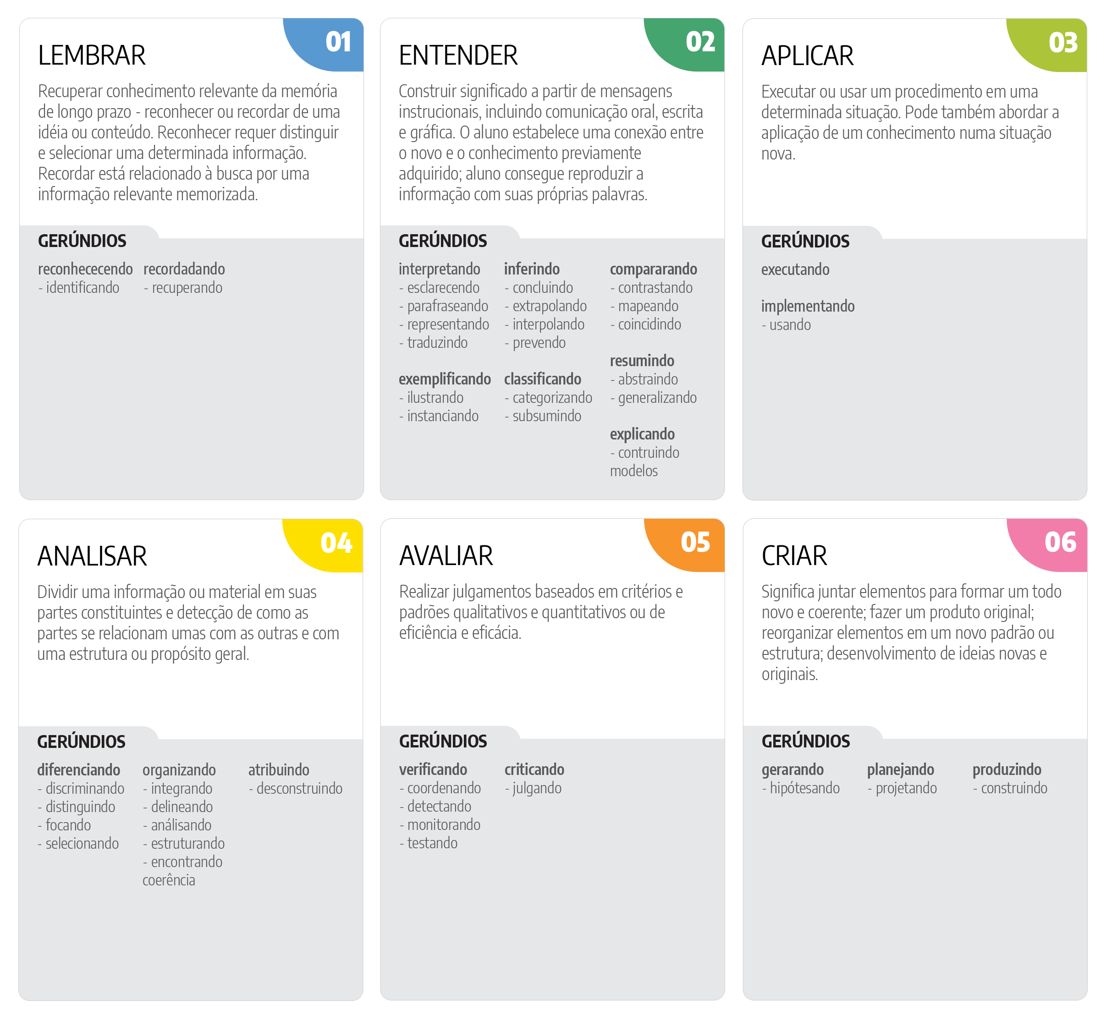
Endo-Game Design Canvas

Slide 18

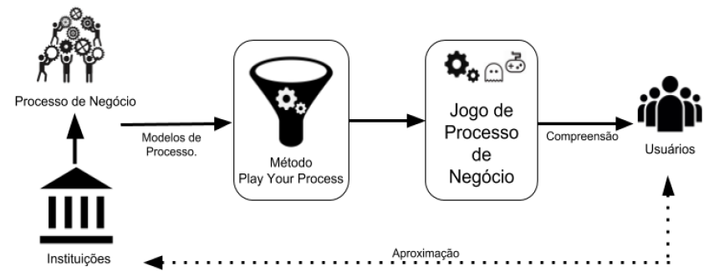
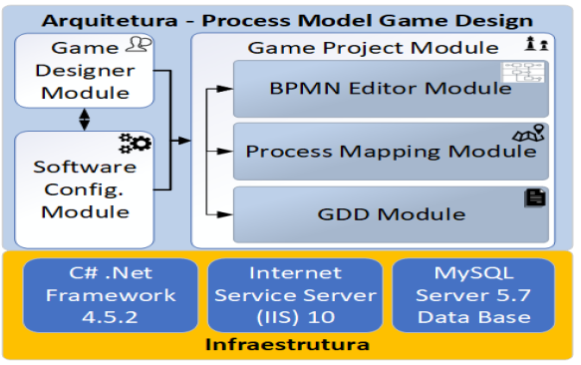
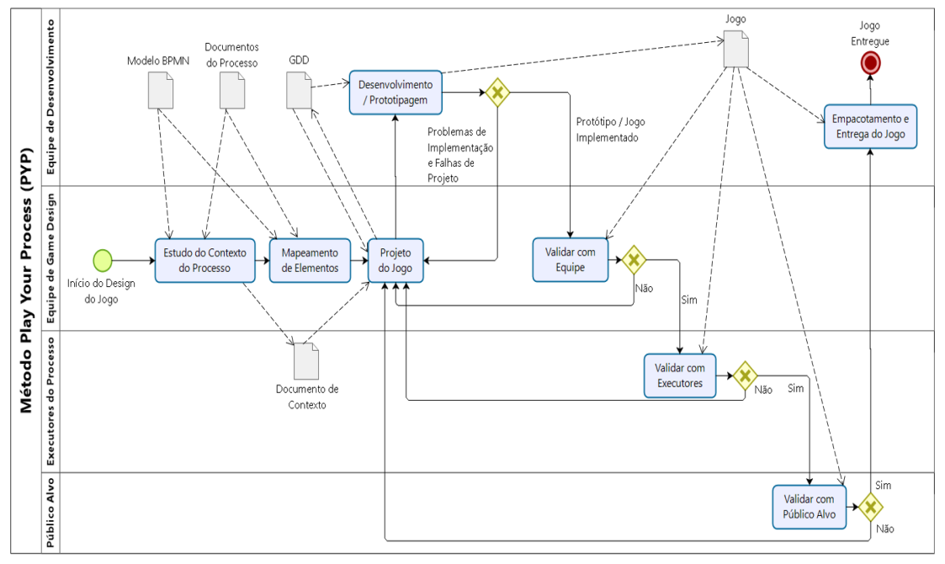
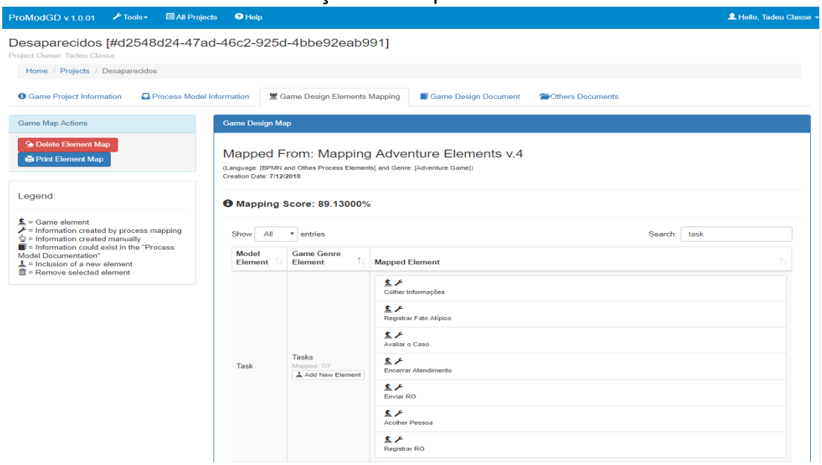
Play Your Process

Slide 19

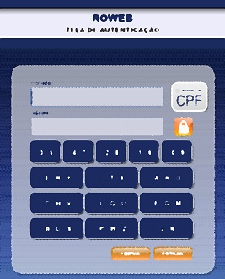
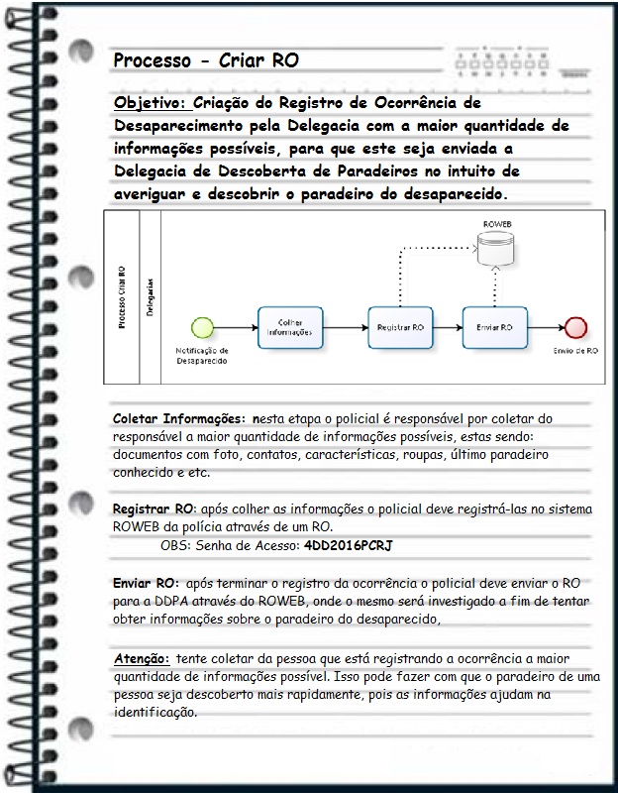
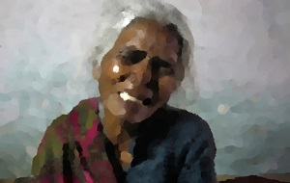

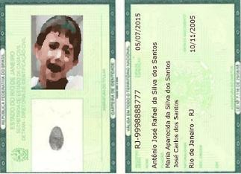
Jogos de Conscientização

Slide 20
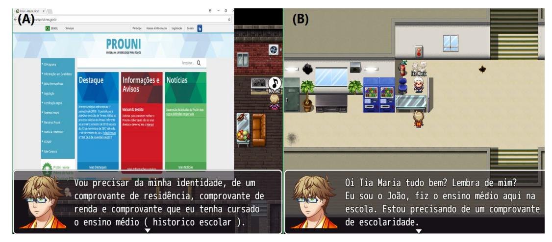
Pro-Uni Game

Slide 21
Ferramentas de Simulação

Slide 22
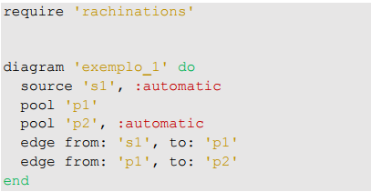
Rachinations
Uma engine baseada em uma linguagem específica de domínios (DSL) para descrever e simular o funcionamento de jogos (abstrato)
https://rubygems.org/gems/rachinations
RACHINATIONS: Modelando a Economia Interna de Jogos FELIPE DE QUEIROZ BADEJO ALMEIDA

Slide 23

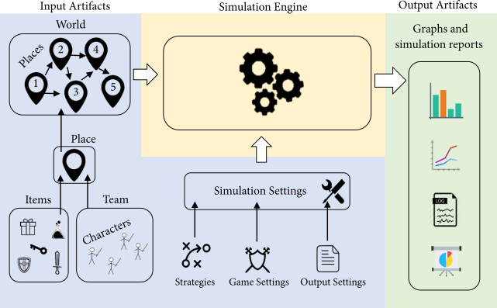
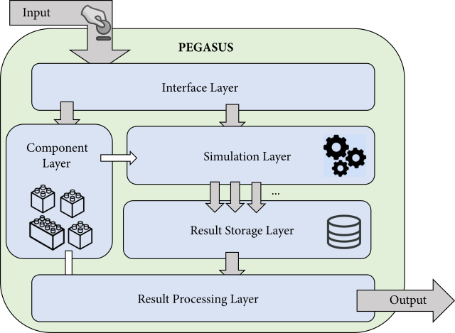
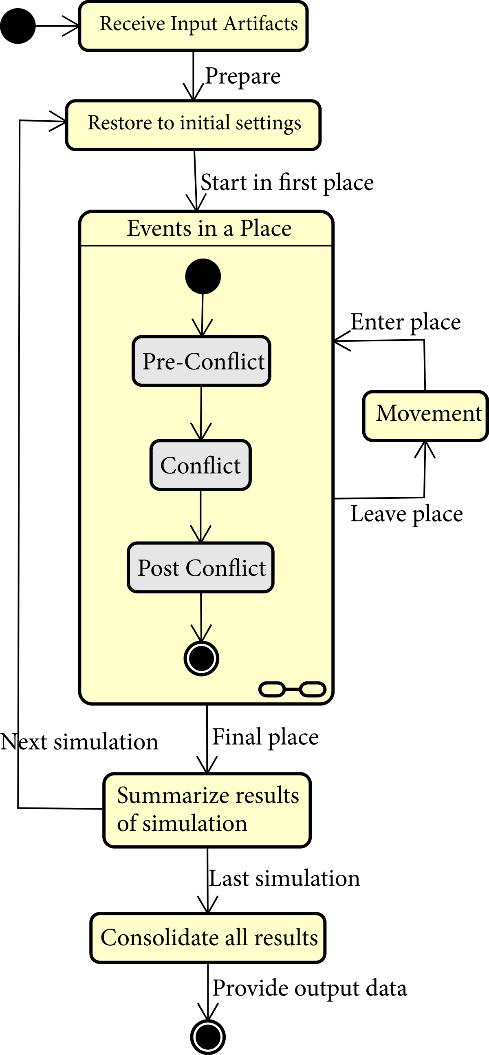
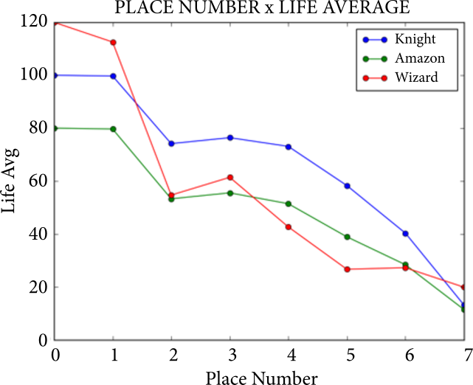
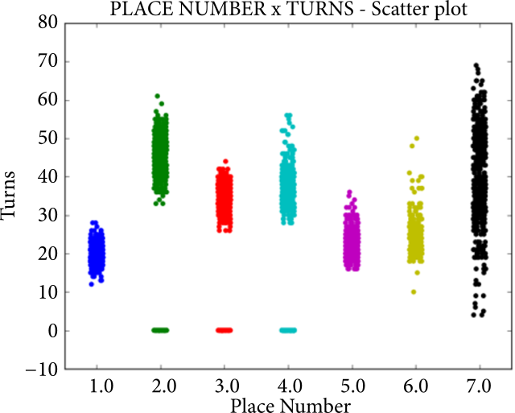
Pegasus: Simulation Tool for Progressive Games
Pegasus: Simulation Tool for Progressive GamesMarcelo Arêas R. da Silva and Geraldo Bonorino Xexéo, “Pegasus: A Simulation Tool to Support Design of Progression Games,” International Journal of Computer Games Technology, vol. 2018, Article ID 9341032, 10 pages, 2018. https://doi.org/10.1155/2018/9341032.

Slide 24

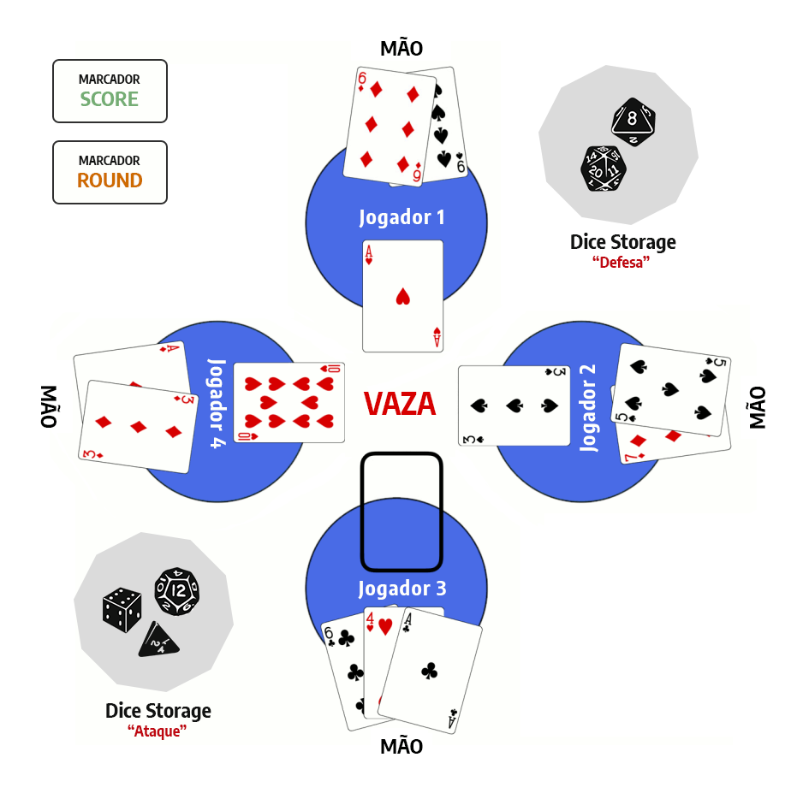
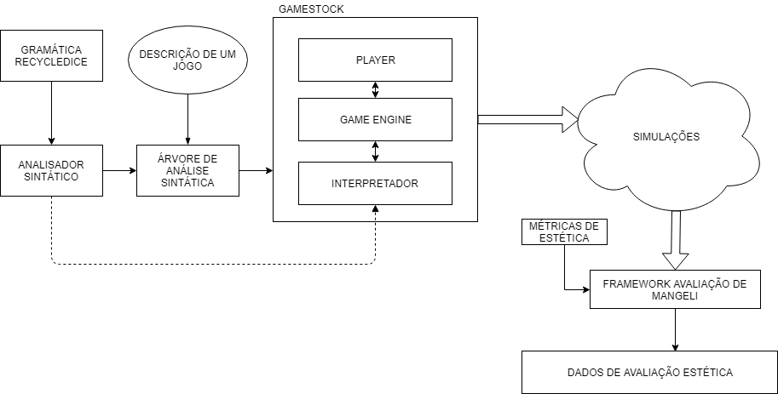
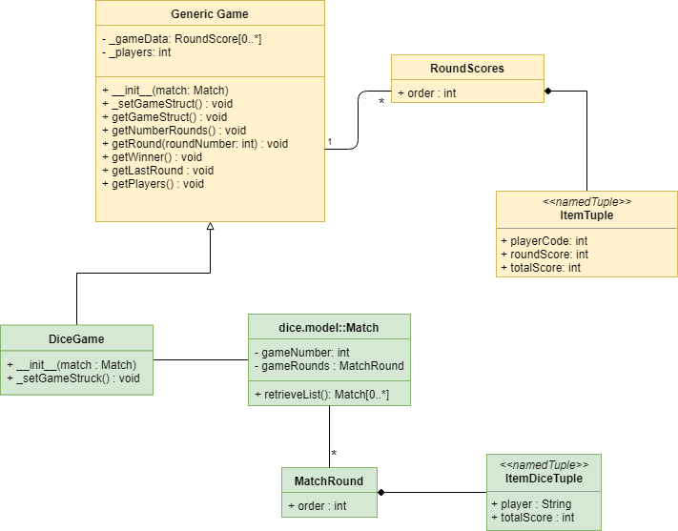
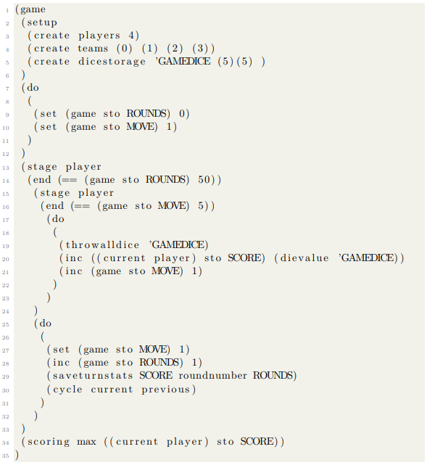
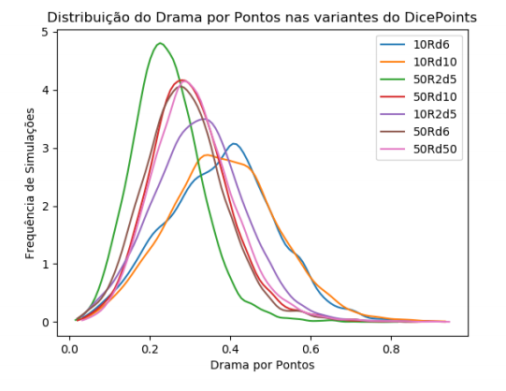
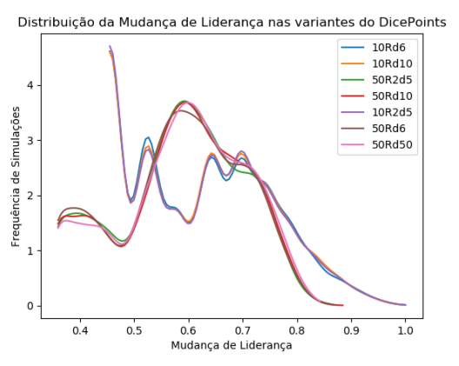
Simulador de Jogos de Cartas e Dados

Slide 25
Ferramentas para Desenvolvimento

Slide 26
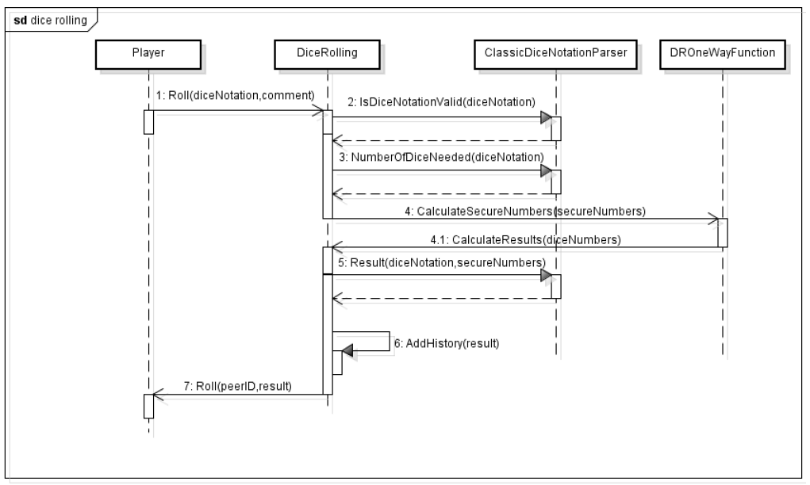
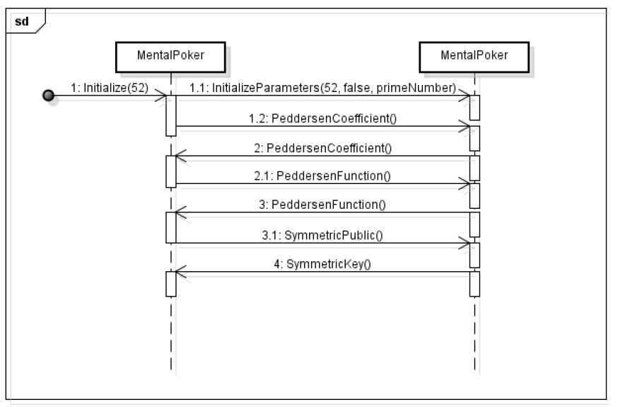
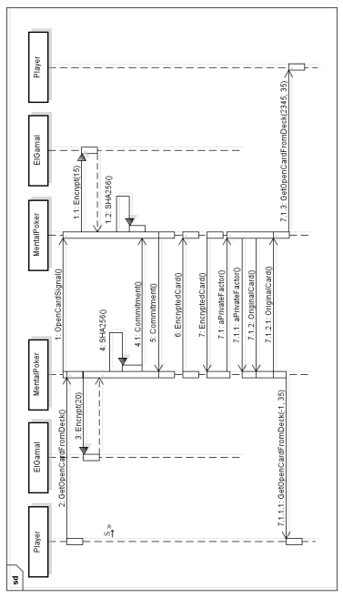
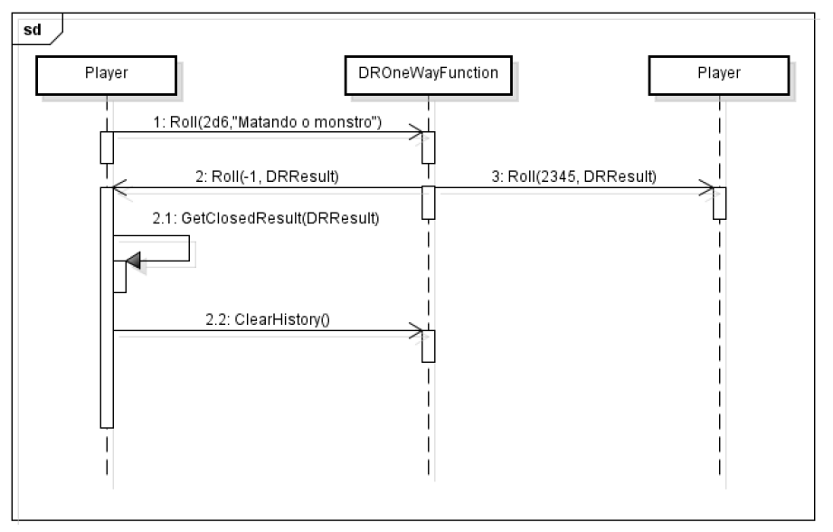
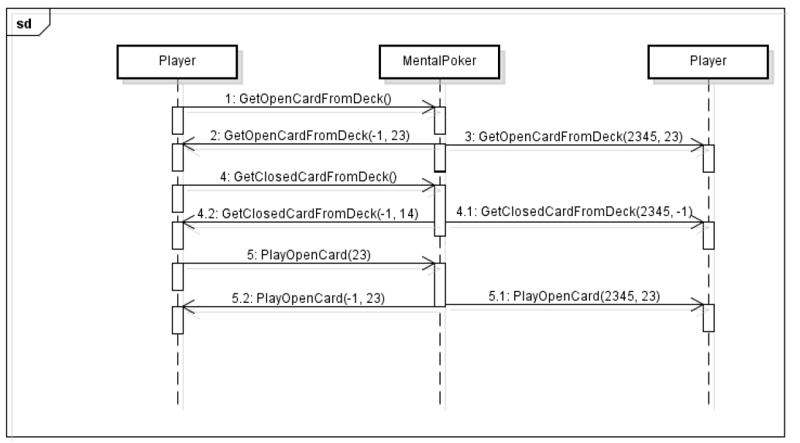
Biblioteca de Suporte a Ações em Jogos Ponto-a-Ponto
Implementação de protocolos propostos mas nunca implementados para jogos de dados e de cartas sem um servidor central.

Slide 27





Geração Procedural de Mapas
Terreno
Rochas
Labirintos
Água
Vegetação
GERAÇÃO PROCEDURAL DE MAPAS PARA JOGOS DE PLATAFORMA -CARLOS FELIPE MEDEIROS FARUOLO e FELIPE PIMENTEL DE AGUIAR

Slide 28
Ferramentas de Avaliação

Slide 29
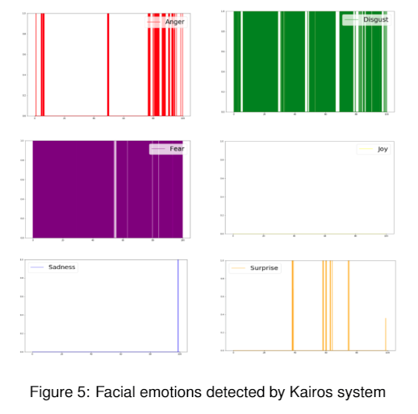
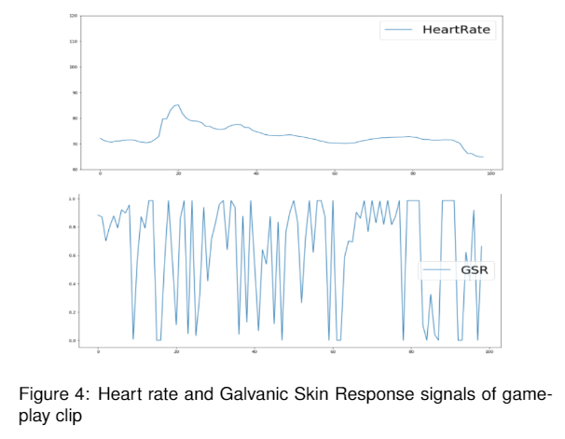

Uso de Dados Biométricos e Imagens

Slide 30

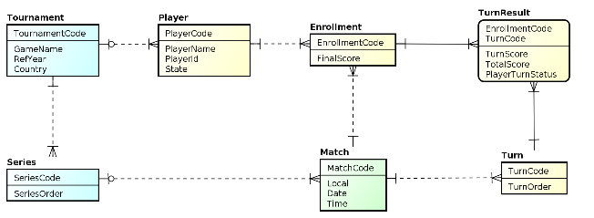
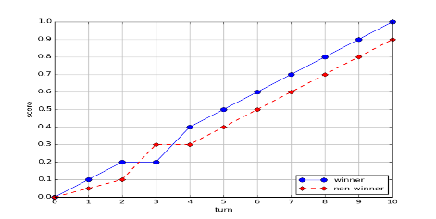
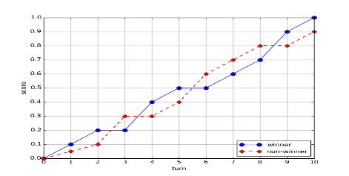
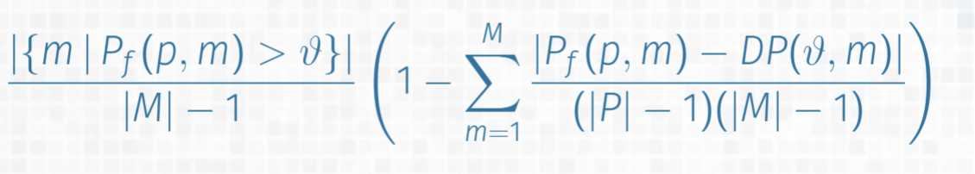
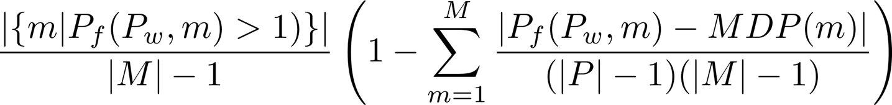
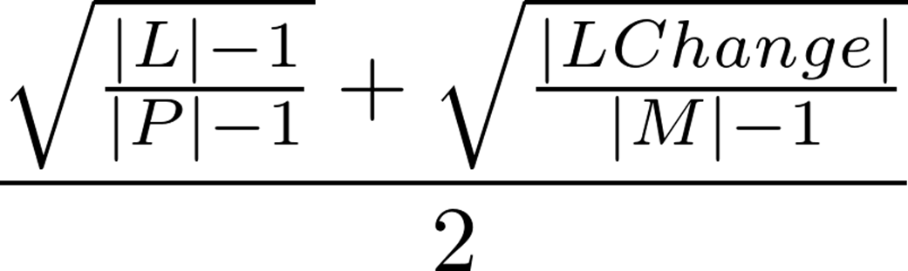
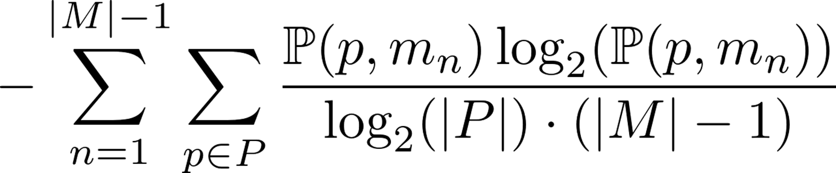
Medindo Estética
Drama
Troca de líder
Incerteza

Slide 31


Robben e o Controle

Slide 32
Trabalho Atual

Slide 33
Dissertações/Teses em Andamento
A Beleza Intrínseca do Jogar
Estética computacional para avaliar a estética de jogos
Cores e Emoções em Jogos
Ontologia de jogos de tabuleiro
Metodologia de Ensino de Pensamento Computacional baseada em Jogos
Previsão de vitória em jogos por Data Mining – Aplicada a LoL

Slide 34
Dissertações/Teses em Andamento
A Beleza Intrínseca do Jogar
Estética computacional para avaliar a estética de jogos
Cores e Emoções em Jogos
Ontologia de jogos de tabuleiro
Metodologia de Ensino de Pensamento Computacional baseada em Jogos
Previsão de vitória em jogos por Data Mining – Aplicada a LoL

Slide 35











Por que ir para o LUDES?
Possibilidade de usar e criar métodos, técnicas e ferramentas avançadas em Computação e se divertir ao mesmo tempo

Slide 36
LUDES.COS.UFRJ.BR
For papers, games and other work, please consult our website

Slide 37












Contato
Geraldo Xexéo
xexeo@cos.ufrj.br
gxexeo@gmail.com
Este obra está licenciado com uma Licença Creative Commons Atribuição-NãoComercial-SemDerivações 4.0 Internacional.

